Slide 1
Programa de Estudios por Competencias DE BASES PARA EL DISEÑO
ORGANISMO ACADÉMICO: FACULTAD DE ARQUITECTURA Y DISEÑO.
Programa Educativo: LICENCIATURA EN DISEÑO INDUSTRIAL.
Área de docencia: ÁREA DE DISEÑO.
Titulo: “ENFOQUES PARA EL DISEÑO”
Solo visión proyectables
Autor: MARIO GERSON URBINA PÉREZ
Septiembre 2015
SEPTIEMBRE 2013

Slide 2
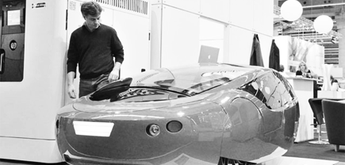
ENFOQUES PARA EL DISEÑO

Slide 3
PROPÓSITO DE LA UNIDAD DE APRENDIZAJE
Esta unidad de aprendizaje tiene como propósito desarrollar las habilidades creativo proyectuales en los estudiantes, así cómo preparar el proceso de elaboración de conceptos de diseño, basado en los principios de configuración de la forma bidimensional y tridimensional.
Asimismo presentar un panorama general de los enfoques que actualmente direccionan a la disciplina del diseño industrial.
Para la construcción del conocimiento en esta unidad de aprendizaje, se debe propiciar el aprendizaje significativo a través de la guía personalizada del estudiante, para dar cumplimiento a este propósito, el docente deberá contar con experiencia profesional en el proceso creativo proyectual del Diseño Industrial.

Slide 4
Objetivos de la unidad de aprendizaje
Formar profesionales con un alto sentido humanista, ético y estético, para diseñar objetos, procesos, servicios y sistemas; en forma multidisciplinaria, innovadora y eficiente, modificando los diversos entornos natural, social, cultural, político, económico, tecnológico y productivo, a fin de ofrecer satisfactores para mejorar la calidad de vida de la sociedad a partir de un enfoque local, regional y global.

Slide 5
IDENTIFICACIÓN DE LA UNIDAD DE APRENDIZAJE
Horas de práctica: 9
Total de horas: 9
Créditos: 12
Tipo de Unidad de Aprendizaje: Taller
Carácter de la Unidad de Aprendizaje: Obligatoria.
Núcleo de formación: Básico.
Modalidad: Presencial.

Slide 6
Guión explicativo
EL PRESENTE MATERIAL ESTA PENSADO PARA SER UTILIZADO POR EL DOCENTE EN LA UNIDAD DE APRENDIZAJE DE BASES PARA EL DISEÑO, REFERENTE AL NUEVO PLAN DE ESTUDIOS 2015, PARA ELLO SE HAN DESARROLLADO UNA SERIE DE CONCEPTOS, QUE SEGÚN LOS OBJETIVOS, PROPOSITOS Y COMPETENCIAS DE LA UNIDAD IV, ESPECIFICAMENTE DE LA METODOLOGÍA “DISEÑO EMOCIONAL”.
PARA QUE EL ALUMNO PUEDE ENTENDER EL PAPEL TAN IMPORTANTE QUE TIENEN LAS BASES PARA EL DISEÑO. DONDE EL DOCENTE TENDRA LA OPORTUNIDAD DE MOSTRAR LOS PASOS DE LA METODOLOGIA DISEÑISTICA ACOMPAÑADO DE EJEMPLOS Y DEFINICIONES QUE HAGAN MAS ENTENDIBLE Y COMPRENSIBLE EL CURSO.
DIVIDIDO DE LA SIGUIENTE FORMA:
PRESENTACIÓN DE LA UNIDAD DE APRENDIZAJE.
PROPÓSITO DE LA UNIDAD DE APRENDIZAJE.
ESTRUCTURA DE LA UA.
SECUENCIA DIDÁCTICA.
SECUENCIA DIDÁCTICA (UNIDAD IV).
INTRODUCCIÓN A LA UNIDAD IV.
ENFOQUES PARA EL DISEÑO (DISEÑO EMOCIONAL).

Slide 7
QUE ES UNA METODOLOGÍA DE DISEÑO
Para sobrevivir, el hombre se ve precisado a mantener una relación constante con el entorno natural, con otros seres humanos y con cosas, sometido a la disciplina de la observación. Así, la naturaleza compensa su aparente carencia de dotes morfológicas y lo habilita para intuir y discurrir: andar erguido, visión binocular, cerebro de mayor capacidad y complejidad, infancia prolongada dentro de una colectividad adulta, etc. Son factores que favorecen su capacidad de hacer y aprender.

Slide 8
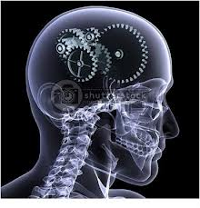
El conocimiento entraña una relación entre el sujeto que conoce y el objeto conocido en la cual aquél en cierta forma se apropia de éste.
En este proceso las condiciones del sujeto que conoce forman parte del proceso de conocimiento, por lo que el conocimiento debe entenderse como un proceso histórico, evolutivo.

Slide 9
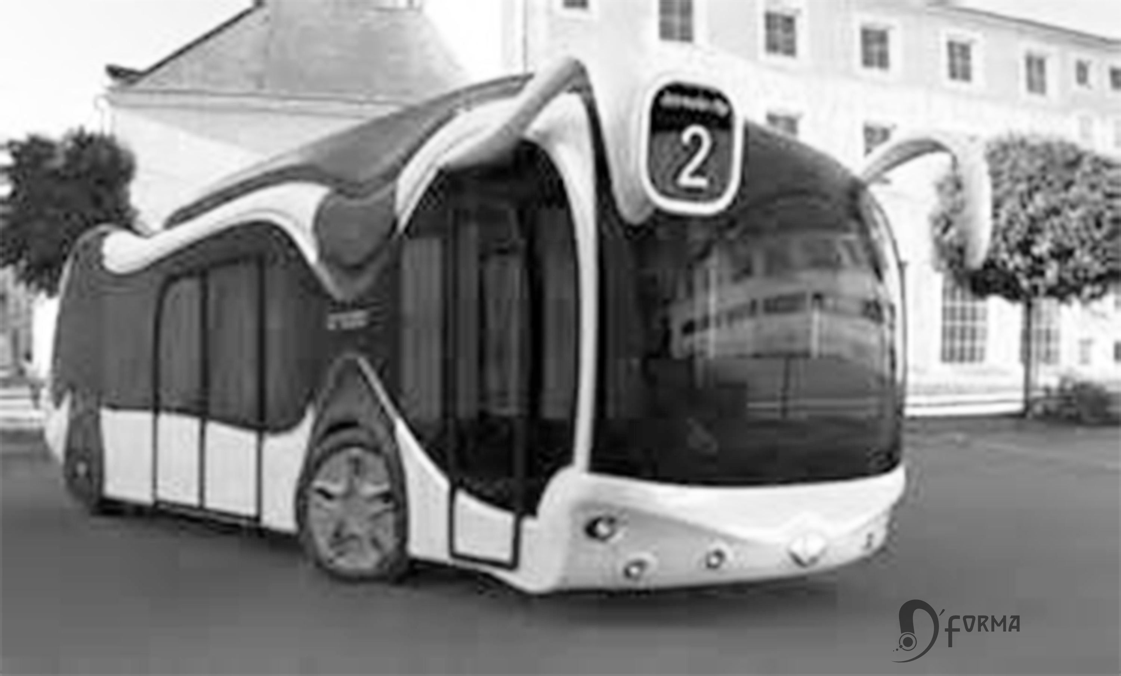
Además de los factores ideológicos existen otros como la observación y la experiencia sin los cuales no existiría el saber científico; pero ellos por sí solos no pueden determinar las condiciones de posibilidad de un sistema cognitivo particular.
El lenguaje es premisa esencial de cualquier actividad cognoscitiva dado que los objetos de conocimiento se denominan y tanto el proceso como sus resultados se expresan en palabras, proposiciones e imágenes, lo que convierte a éstos en medios específicos sin los cuales el conocimiento es imposible.

Slide 10
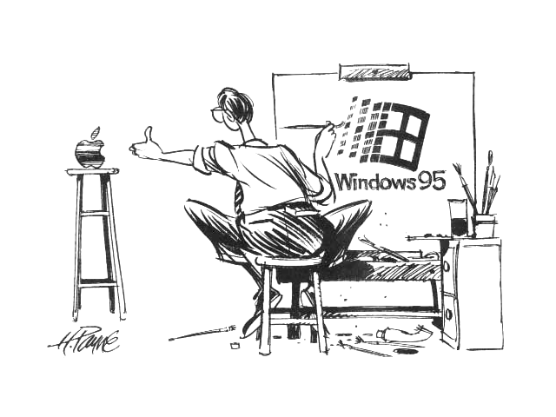
El conocimiento científico implica dos dimensiones, una subjetiva, que lo entiende como un saber humano sistemático que permite entender la realidad, aptitud desarrollada que domina el saber y la relación de sus contenidos; y objetiva, entendida como un conjunto de proposiciones objetivas lógicamente entrelazadas que corresponden al carácter sistemático de la ciencia subjetivamente entendida.
El proceso empírico-espontáneo de conocimiento es susceptible de ser realizado por todo ser humano en tanto que es la posibilidad de conocer aquellos objetos con los cuales se tiene contacto en la práctica donde los instrumentos de trabajo son los medios de conocimiento del mundo.

Slide 11

METODOLOGÍA
Por otro lado es importante hablar sobre la metodología, que constituye un capítulo de la epistemología relativo a las distintas maneras de investigar.
Método deriva de los vocablos griegos META, “a lo largo de o a través de”, y ÓDÓS, “camino”; por lo que literalmente significa “ir a lo largo del buen camino, del camino del conocimiento”.

Slide 12

La metodología es en consecuencia la teoría del método, ciencia del correcto pensar que orienta y ordena el conocimiento con sus propios recursos a la que no sirven el microscopio ni los reactivos químicos, donde “el único medio de que disponemos, en este terreno, es la capacidad de abstracción”.

Slide 13

El método es, según se ha visto, literal y etimológicamente, el camino que conduce al conocimiento, expresa el producto más acabado que la lógica elabora y su culminación sistemática. En el método, los conceptos propios de la teoría “se llegan a convertir en otros tantos instrumentos metódicos y aún disciplinas enteras llegan a servir (como métodos)… tal como ocurre con frecuencia en el caso de las matemáticas”.

Slide 14
Grawitz (2007) por su parte propone cuatro sentidos fundamentales del término “método”:
Método en sentido filosófico, es el nivel más alto de abstracción y designa los procedimientos lógicos, inherentes a toda investigación científica y por tanto independiente de todo contenido específico.
Método como actitud concreta frente al objetivo, que determina los modos particulares de organizar la investigación de una manera precisa y completa.

Slide 15

Método ligado a las tentativas de explicación, que supone una determinada posición filosófica que influye en las etapas de investigación.
El método ligado a un ámbito específico de conocimiento, que implica una manera particular de actuar.

Slide 16
Procesos del pensamiento de diseño
Para clasificar los procesos del pensamiento de diseño se utilizará la descripción de las fases de:
Análisis de entorno (análisis, percepción, aprehensión del conocimiento).
Transformación del entorno (intuición, imaginación, visualización y creatividad).
Intervención y elaboración (pensamiento sintético, evaluación, comunicación y expresión).

Slide 17
Los métodos de diseño surgieron a partir de los años cincuenta, cuando la teoría de sistemas permitió aplicar algunas herramientas conceptuales de diseño. Se deseaba, también distinguir el proceso de diseño de los utilizados en el arte y conferirle una visión racional, que lo diferenciara y lo caracterizara.
Si bien si el fenómeno de los métodos de diseño duró aproximadamente 10 años, se lograron avances considerables, reflejados en los programas didácticos del diseño y desde luego a las metodologías actuales de diseño y otras provenientes de diferentes disciplinas como las técnicas de organización y de administración, el uso de método PERT, los diagramas de tiempo y movimientos.

Slide 18
Estos supuestos métodos de diseño implicaron serios inconvenientes, como el encubrimiento de la problemática de los procesos de construcción del diseño, dejando por sentado que al reducir el problema de los métodos a las técnicas de organización del proyecto se dilucidarían sus bases epistemológicas o metodológicas.
Se ignoraron las características cognitivas o psicológicas del proceso de diseño, que fueron reemplazadas por diferentes mitos como el talento o el virtuosismo.

Slide 19
El conocimiento imperfecto de cómo debería procederse es la esencia de lo verdaderamente
problemático".
"Los métodos de diseño pretenden objetividad, pero no son ni, objetivos, ni neutrales W.7 "Para reducir esta inseguridad y superar la situación de conocimiento imperfecto, se hicieron considerables esfuerzos en la elaboración de una metodología del diseño en el transcurso de los últimos quince años.

Slide 20
Una metodología no tiene un fin en sí. Más bien se justifica en cuanto a su carácter operativo o instrumental.
No debe confundirse con una receta, ya que ésta constituye una rutina, es decir, un camino preestablecido para lograr un objetivo. Las rutinas carecen precisamente de lo que otorga a una situación su carácter problemático. Cabe mencionar aquí una paradoja: los empeños metodológicos tratan de rutinizar lo inrutinizable.
La metodología del diseño ha sido descrita adecuadamente como una serie de "guías de navegación" que sirven para la orientación del diseñador durante el proceso del proyecto".

Slide 21
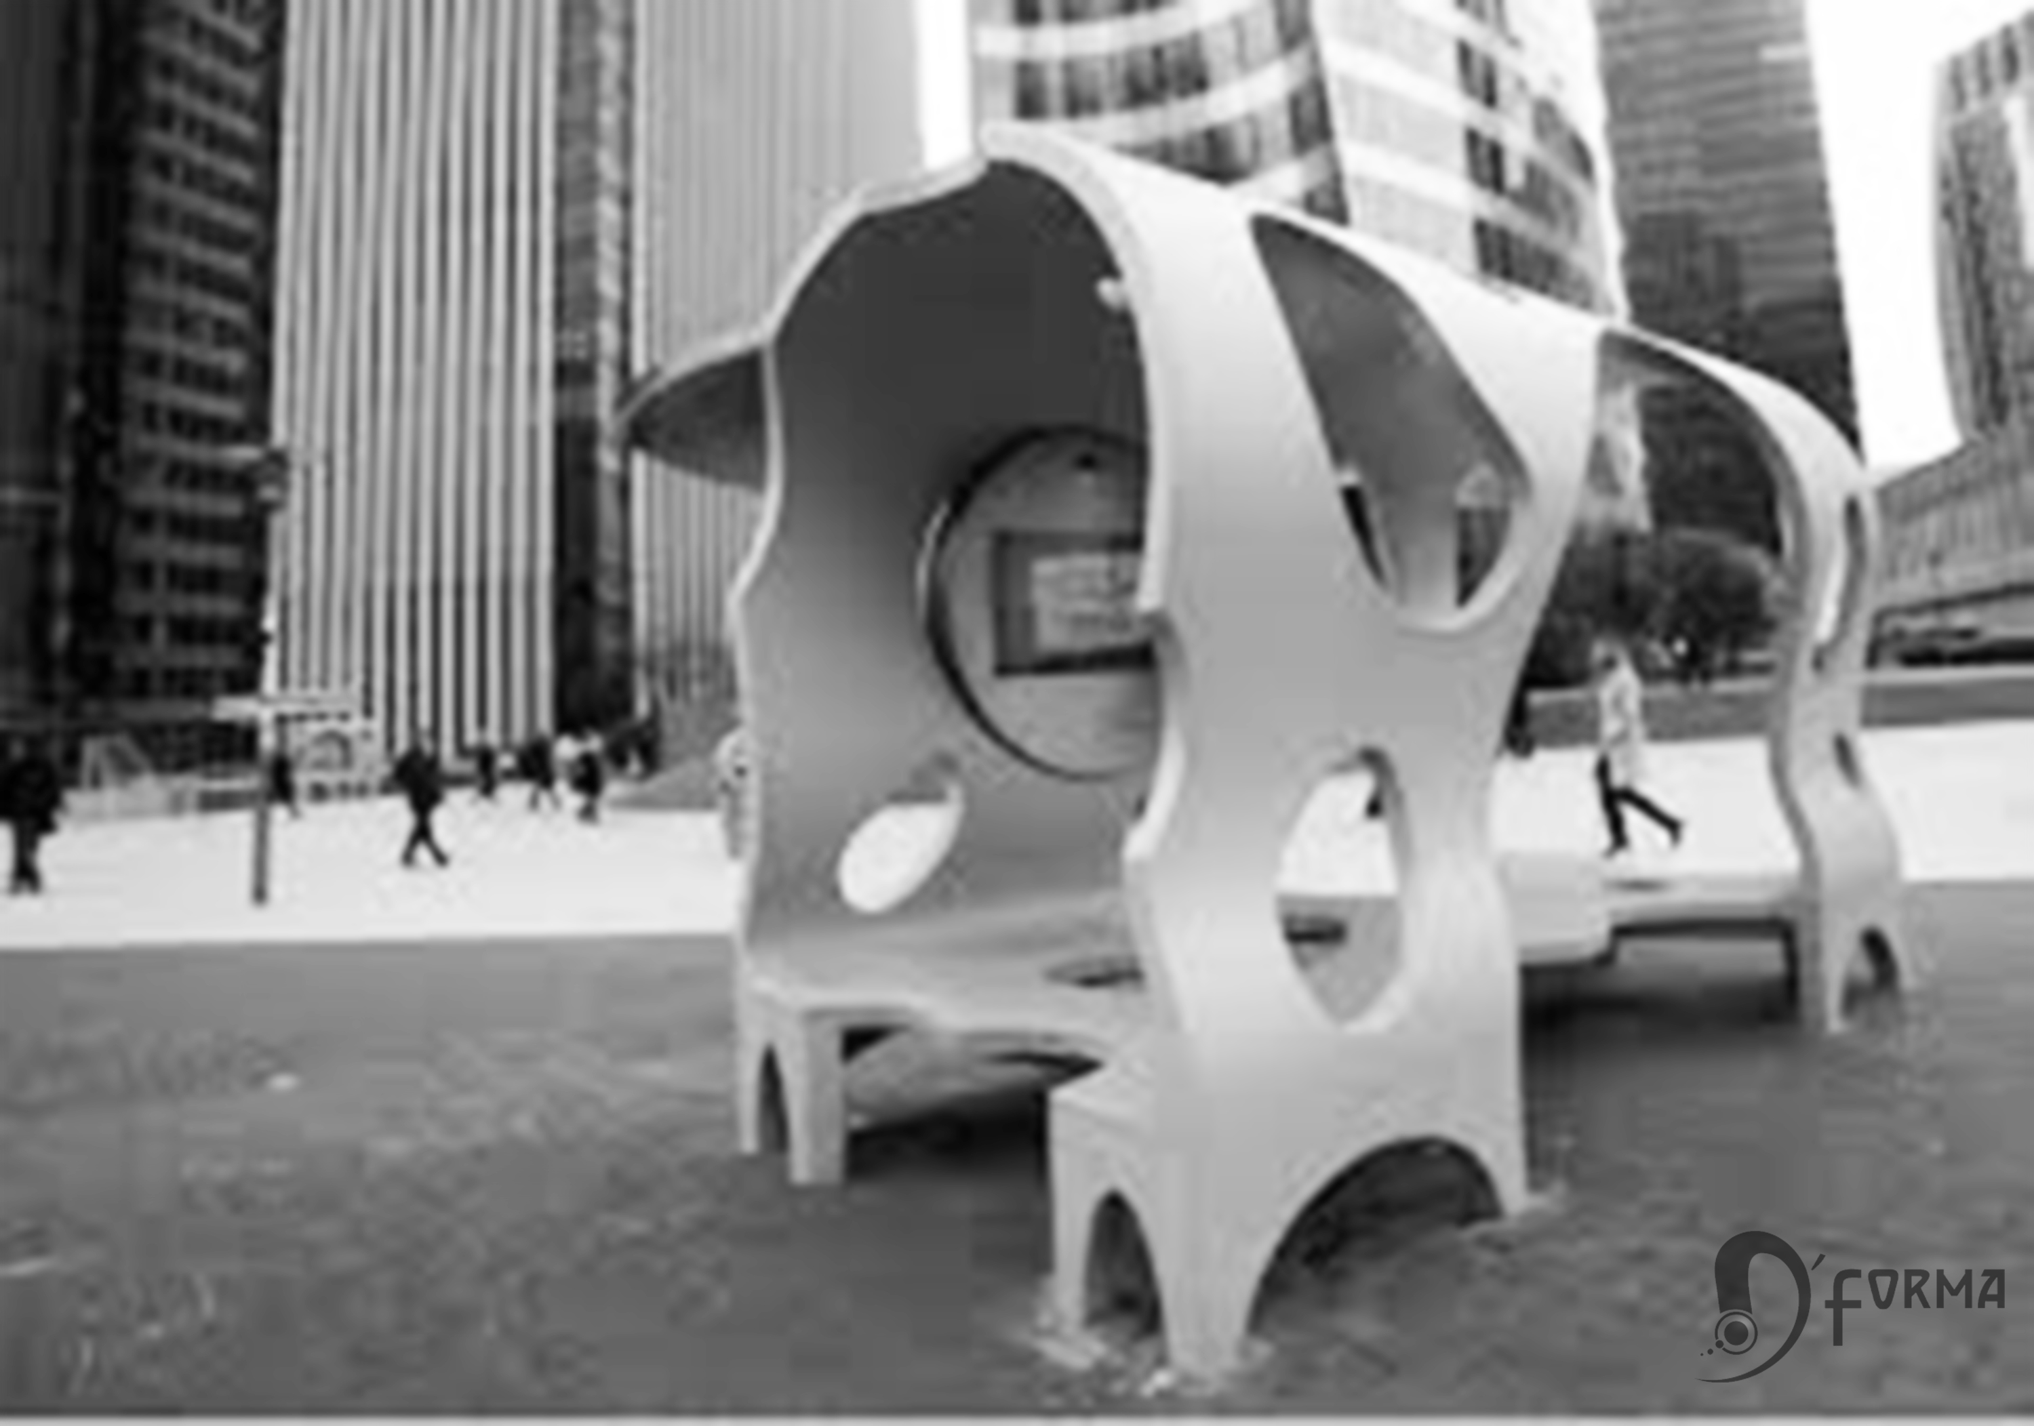
Bajo el término metodología entendemos el conjunto de recomendaciones para actuar en un campo específico de la resolución de problemas. Se espera de una metodología que ayude al solucionador de problemas a determinar la secuencia de las acciones (cuándo hacer qué), el contenido de las acciones (qué hacer) y los procedimientos específicos. las técnicas (cómo hacerlo).

Slide 22
TIPOS DE METODOLOGIAS PARA EL DISEÑO
A) Diseño empático
- Análisis de conceptos
- desarrollo de imaginación
- uso de la creatividad
-aplicación de la innovación.
B) Diseño estratégico
-Conceptos.
-Inter-disciplina.
-Proceso, divergente, emergente y convergente.
-Innovación para el diseño.

Slide 23
TIPOS DE METODOLOGIAS PARA EL DISEÑO
C) Pensamiento del Diseño Design thinking
-Descubrimiento
-Interpretación
-Ideación
-Experimentación
-Evolución

Slide 24
TIPOS DE METODOLOGIAS PARA EL DISEÑO
D) Diseño ecológico o sustentable
-Conceptos.
-Alcances
-Ventajas
-Ciclo de vida
-Eco-eficiencia
-De la teoría a la práctica
E) Innovación para el desarrollo social
-Conceptos
-Análisis de prácticas de diseño para la innovación social.
-Generación de nuevos productos, servicios, procesos y/o modelos que satisfagan las necesidades sociales.

Slide 25
F) Diseño universal.
Definición de conceptos.
Principios del diseño universal.
El diseño universal como método.
Tecnología de apoyo.
G) Diseño emocional***
Análisis de la relación objeto-usuario.
Análisis de conceptos como interacción sensorial.
Experiencias de uso.
Vínculos-emociones.
Revisando casos de estudio.

Slide 26
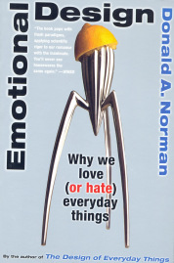
Metodología seleccionada***
“El diseño emocional hace referencia a todo aquellos aspectos del diseño de productos que crean lazos con el usuario que van más allá de lo racional”.

Slide 27
Diseño Emocional
Investigadores Japoneses e israelíes probaron que la apariencia estética nos hace creer que los objetos funcionan mejor. Estos investigadores evaluaron diferentes diseños de cajero automático con usuarios reales. Todos los cajeros tenían los mismos botones y las mismas funciones, pero algunos de ellos tenían diseños más cuidados en la estructura, la ordenación de los botones y el aspecto de la pantalla.
La mayoría de los usuarios consideraban que los cajeros más atractivos funcionaban mejor que los menos atractivos.

Slide 28
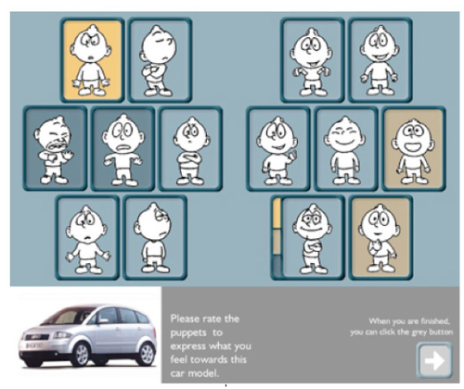
Se comienza por entender la relevancia de las emociones en los productos, teniendo en cuenta estas emociones encontradas se procede a diseñar el producto buscado, el cual debe transmitir las emociones positivas en un producto.

Slide 29
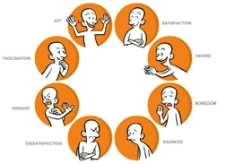
DISEÑO EMOCIONAL
Actualmente, diferenciarse a través de productos es cada vez más difícil para las empresas y los diseñadores, la calidad y la funcionalidad son características que a sentir que a sentir de los consumidores los productos deben cumplir y ya no son un valor agregado, por ello los productos deben tener más que atributos técnicos, sino atributos que mejoren la relación persona-producto.

Slide 30
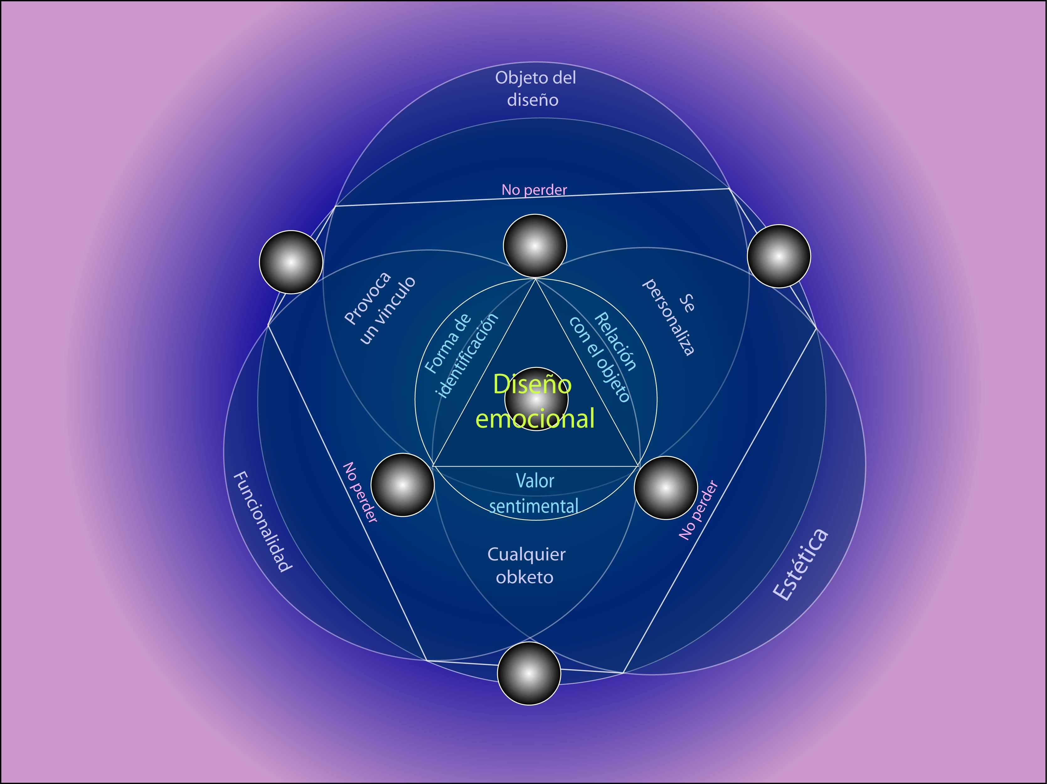
DISEÑO EMOCIONAL-ESQUEMA

Slide 31
conclusiones
Por medio de conocer los diferentes enfoques de diseño existentes, el alumno podrá:
Definir los lineamientos que fundamentaran las propuestas de diseño.
Aplicar principios multidisciplinarios en la formulación y desarrollo de propuestas de diseño.
Eficientar la materialización de las propuestas de diseño.
Considerar las metodologías de investigación social para el análisis del objeto de estudio

Slide 32

REFERENCIAS
ACHA, Juan. Introducción a la teoría de los diseños. Trillas México, D.F., 1988.
BURDEK, BERNHARD E. Diseño, historia, teoría y práctica del diseño industrial. Gustavo Gili S.A, Barcelona 1994.
COMPILACIÓN, varios autores. La enseñanza de la ergonomía en México, relación entre ergonomía y diseño grafico e industrial (2). UNAM, Posgrado en Diseño Industrial, México D.F., 1984.
Plan de estudios LDI F2 2004, Facultad de Arquitectura y Diseño.

